Slide 1

Unesta ja unettomuudesta
Tuija Halko – Liukkonen
Neurologinen asiantuntijahoitaja (YAMK, LMEP) EKHVA

Slide 2

Unesta ja nukahtamisesta
Unen tarve on yksilöllistä
On luontaisesti lyhytunisia, luontaisesti pitkäunisia ja näiden kahden ääripään välissä yöunensa nukkuvia
Keskimääräinen yöunen tarve aikuisella vaihtelee 6–9 tunnin välillä
Oman unentarpeen määrittely: käy nukkumaan, kun olet väsynyt ja herää virkistyneenä ilman herätystä = henkilökohtainen unentarve
Perimä vaikuttaa ympäristöä enemmän siihen, milloin nukumme tai milloin haluaisimme nukkua, jos se suinkin olisi mahdollista
Ympäristön vaikutus tarkoittaa sitä, että ihminen valitsee tietoisesti sekä haluamansa nukkumaanmenoajan että tietyn heräämisajan
Ihminen nukkuu oman vuorokausirytminsä mukaan, jos häiriötekijöitä ei ole

Slide 3
Keskuskello ja ns kellogeenit
Sisäisten kellojen toiminta on tunnettu jo vuodesta 1729 – kronobiologi ranskalalien tähtitieteilijä Jean-jagques d`Ortous Maira havaitsi kasvien lehtien seuraavan auringon liikkeitä vaikka niitä pidettiin pimeässä
1984 Hall ja Rosbach kuvasivat kellogeenin, jossa proteiinin määrä noudattaa vuorokauden 24 tunnin rytmiä lisääntyen öisin ja vähentyen päivisin
Double-time geeni hienosäätää sisäisen kellon rymin täsmäämään maapallon kiertorytmiin
Valo-ja pimeärytmin säätelyn lisäksi elimistön sisäiset toiminnot – ravitsemus, suoliston toiminta vaikuttavat kellogeenien toimintaan

Slide 4
Rytmit
Jokaisella ihmissolulla on oma rytminsä
Solut jakautuvaat niille ominaiseen aikaan ja hormonit erittyvät rytmisesti
Vireystaso noudattaa n 12 h rytmiä
Kaikkia väsyttää eniten klo 01-05 välillä ja seuraavan kerran n klo 13-17

Slide 5
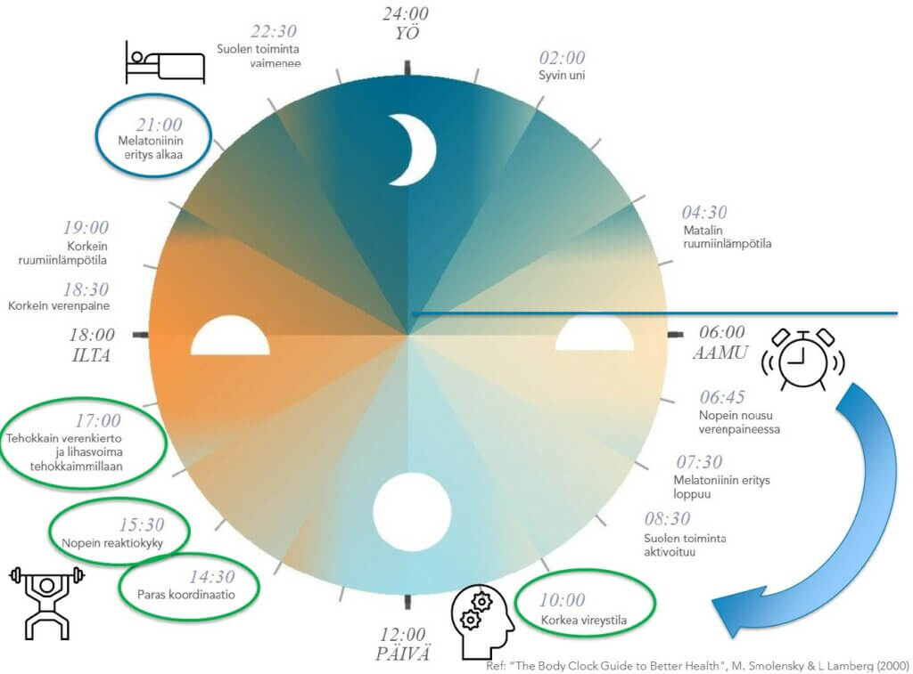
https://activelifelab.fi/blogi/vuorokausirytmit-ohjaavat-elimistomme-toimintaa/

Slide 6

keskuskello
Vuorokausirytmin määrittää sisäinen kello ja valo sätää
sen aurinkovuorokauden mittaiseksi (circadiaaninen rytmi)
Hermostolla tämä on sisäsyntyistä ja vuorokausirytmi kesto n.24 h (circadiaaninen rytmi)
Tätä vuorokausirytmiä säätelee aivoissa sijaitseva elimistön sisäinen keskuskello eli hypotalamuksessa sijaitseva suprakineettinen tumake
Keskuskello säätelee sekä unta useiden hormonien eritystä. Sisäisen kellon muodostavat hermosolut luovat toiminnallaan otolliset aikaikkunat, jolloin voi nukahtaa väsyneenä ja herätä virkistyneenä
Keskuskello voi alkaa ”jättää”, mikäli nukkumaan käymistä toistuvasti siirtää (vrt. loma/viikonloppu, töitä kotona, illalla harrastuksia, vuorotyö) → ns. talviaika sopii keskuskellolle

Slide 7
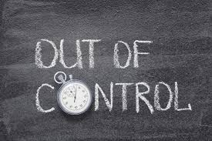
Sisäinen kello epäkunnossa
Jos kelloa häiritään, ilmenee oireita, minkä ihminen huomaa univaikeuksina, väsymyksenä ja lihomisena
Aikaerolennot, yövuorot, kesäajan kellonsiirrot, sosiaalisen lukujärjestyksen aikaerot, valosaaste ynnä muut ristiriitaiset aikamerkit häiritsevät sisäisen kellon toimintaa
Pitkään jatkuessaan sisäisen kellon rytmihäiriöt ja niihin liittyvä univelka rasittavat etenkin sydäntä ja verisuonia ja altistavat imukudossyövälle, tyypin 2 diabetekselle ja masennukselle

Slide 8
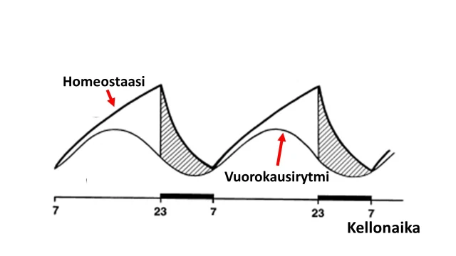
Unen säätelyn kahden prosessin malli
Unen säätely koostuu kahdesta päätekijästä: vuorokausirytmien säätelystä ja homeostaattisesta säätelystä
Rytmi määrittelee milloin on sopiva aika vuorokaudesta nukkumiselle
Homeostaasi puolestaan kertoo kuinka pitkään on nukuttava: valveen alettua aivot alkavat kerätä unipainetta, joka kasvaa tasaisesti valveen pidetessä, kunnes painetta on niin paljon, että väsyttää ja menemme nukkumaan
Nukkuessa paine vähenee, kunnes se on niin alhainen, että voimme herätä virkeinä

Slide 9
Unen säätelyn mekanismit - kertausta
Sisäinen kello määrää mihin aikaan on hyvä nukkua ja homeostaattinen säätely kuinka paljon ja kuinka syvään nukumme
Vuorokausirytmi säätelee niitä monia kehomme toimintoja, joiden on asetuttava lepotilaan, jotta uni voi alkaa ja voimme pysyä unessa. Näistä keskeisimpiä ovat kehonlämpörytmi – kehonlämmön lasku edeltää unta ja auttaa vaipumaan uneen. Aamulla, kehon lämpö kohoaa, nukahtaminen on vaikeaa
Sama pätee kortisolin eritykseen: sekin vähenee illalla ja lisääntyy aamulla
Melatoniinin eritys alkaa valoisuuden vähentyessä
Energia-aineenvaihdunta, ruoansulatus sekä ei-tahdonalaisen hermoston toiminta asettuvat lepoasentoon vuorokausirytmin säätäminä
Koko kehon koneisto siis valmentaa uneen tiettynä aikana päivästä. Taistelu tätä mekanismia vastaan tuottaa nukahtamisvaikeuksia sekä liian lyhyttä ja huonolaatuista unta

Slide 10
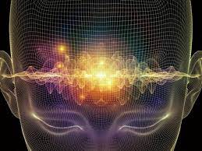
nukahtamisesta
Uni on ihmisen aivotoiminnan tila, jossa tietoinen yhteys olemassaoloon on poikki
Normaalisti terve ihminen nukahtaa noin 10-20 minuutissa ja on yön aikana hereillä vajaat puoli tuntia
Uni on tarkan säätelyn alainen aivotoiminnan tila, jonka aikana perusuni (NREM-uni) ja vilkeuni (REM-uni) vuorottelevat. Yöuni koostuu vilkeunesta (REM-uni)) ja perusunesta (NREM).
Yöuni kulkee vaiheissa
Ihmisen yöunen pituus muuttuu iän myötä, ja yöunen aikana erilaiset univaiheet vuorottelevat

Slide 11

Kevyen unen vaihe
Yöuni kulkee vaiheissa: kevyen unen vaihe alkaa heti nukahtamisen jälkeen.
Kevyen unen vaihe kestää ainoastaan 2-5 minuuttia. Sen jälkeen uni hieman syvenee toiseen kevyen unen vaiheeseen. Lihakset rentoutuvat entisestään, sydämen syke hidastuu ja ruumiinlämpö laskee. Kurkun lihasten veltostuminen voi aiheuttaa kuorsausta tai tuhinaa - kesto noin 20 minuuttia
Kahta ensimmäistä vaihetta kutsutaan yleisesti kevyeksi uneksi (häiriö herkkää..)

Slide 12
Uni etenee kevyestä syvään
Syvän unen vaihe alkaa noin 25 minuutin kuluttua nukahtamisesta
Kun ihminen unessa kytkeytyy irti ulkoisesta maailmasta, eri osien hermosolut alkavat sen sijaan toimia samassa tahdissa. Varsinkin unen ensimmäisen kolmanneksen aikana ne asettuvat kaikki samaan hidasaaltorytmiin. Tämä syvän unen vaihe on unen jaksoista tärkein. Jos nukkuu liian vähän, syvä uni on se, joka korvautuu ensimmäisenä
Syvän aikana aivojen sähköinen toiminta on hitaimmillaan. Mitä syvempi uni, sitä heikommin aivot reagoivat ulkopuolisiin ärsykkeisiin. Syvästä unesta herääminen on vaikeaa ja epämiellyttävää. Syvästä perusunesta ihmistä on hyvin vaikeaa saada hereille edes metelöimällä tai ravistelemalla. Syynä tähän on se, että aistinelimiin tulevat ulkoiset ärsykkeet eivät tavoita aivoja

Slide 13
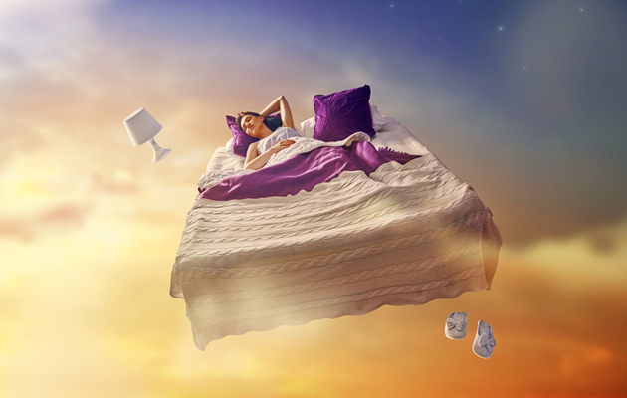
Unen syklit
Syvä uni kestää noin puoli tuntia. Sen jälkeen aivot palaavat nopeasti kevyeen uneen. Tässä vaiheessa silmät alkavat liikkua. Aivot aktivoituvat yhtä vilkkaiksi kuin valveilla ollessa. Nukkuja näkee unta erityisesti vilke- eli REM-unen aikana.
Syvä perusuni vaihtuu jälleen vilkeuneksi, joka kestää hieman pitempään kuin edellisellä kerralla ja pitenee yön kuluessa jopa 30 minuuttia kestäviksi jaksoiksi. Tämä kaava toistuu kaikilla terveillä aikuisilla yöunen aikana
Unisyklejä tehdään yön aikana noin 4-6
Sykli kestää aina noin puolitoista tuntia kerrallaan
Alkuyöstä syvää unta on enemmän, kun taas aamua kohden unisykleissä REM-jaksot ovat pidempiä, unennäkeminen lisääntyy aamua kohti, heräily helpompaa (vrt. ympäristön äänet, valo)

Slide 14
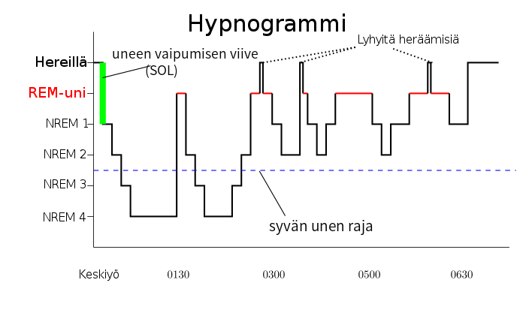
Syvän NREM-unen on katsottu vaikuttavan aineenvaihduntaan, lepoon ja palautumiseen, kun taas REM-unen aikana muisti, oppiminen ja mielenterveys eheytyvät. Toisaalta syvä uni mahdollistaa oppimisen ja teoreettisen tiedon muistiin painamisen ja REM-unta tarvitaan konkreettisten asioiden, kuten pyörällä ajamisen, oppimisen tallentamiseen. (Huutoniemi ja Partinen 2015, 29-32.)

Slide 15
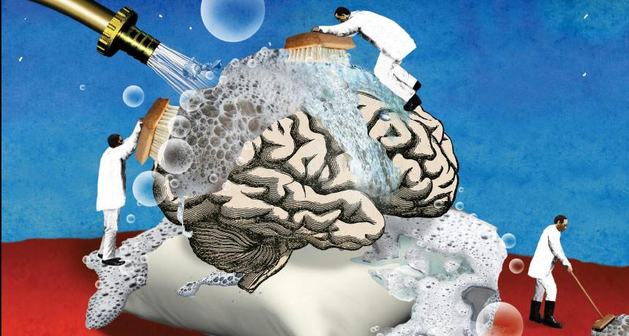
Aivopesu
Tanskal. neurotieteilijä Maiken Nedergaard v 2013
Aivojen nestekierto, glymfaattinen systeemi on aivojen toiminnalle välttämätöntä --> aivojen soluvälitila kasvavaa ja nestekierron tehostuu unen aikana
Glymfaattinen järjestelmä= aivoselkäydinneste (likvor) huuhtelee aivoja syvän unen aikana
Järjestelmän tarkoituksena on poistaa erilaisia aineenvaihdunnan tuotteita, liukoisia proteiineja ja ylimääräistä aivoselkäydinnestettä
Uni auttaa toksisten materiaalien poistumista aivoista
Aivopuhdistuma voi tapahtua vain unen aikana, jos unet jäävät vähiin, aivojen huuhtelu jää tekemättä ja solujen välinen kommunikointi kärsii, muisti pätkii, mieliala ailahtelee ja stressi lisääntyy
Kts MTV 3, Viiden jälkeen 19.2.25 (21.51)

Slide 16
Uni puhdistaa aivot
Unitilan, niin luontaisen unen kuin nukutuksen aikaisen tajunnantilan, aikana aivo-selkäydinneste pääsee huuhtelemaan soluvälitiloja syvemmältä kuin valvetilan aikana ja kuljettaa solujen aineenvaihdunnan kuona-aineet pois
Tämä tapahtuu unitilan aikana kaksi kertaa tehokkaammin kuin valvetilan aikana
Unen aikana syvimmissä univaiheissa soluvauriot korjautuvat ja hermosolujen väliset kytkennät vahvistuvat etenkin muistin kannalta tärkeillä aivoalueilla. Näillä aivoalueilla syntyy mahdollisesti myös uusia hermosoluja vielä aikuisiälläkin
Toisaalta hermosolujen välisiä synapsiyhteyksiä karsiutuu paitsi tilan säästämiseksi mahdollisesti myös energiakulutuksen pienentämiseksi
Huonolaatuinen yöuni ja unilääkkeiden jatkuva käyttö lisäävät riskiä sairastua muistisairauteen, koska aivojen kuona-aineet esim.beeta-amayloidi eivät poistu aivoista

Slide 17
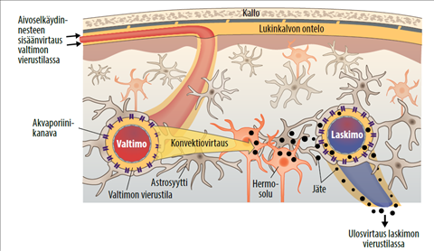

Slide 18
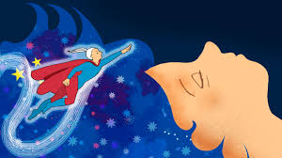
Aivoterveyttä unesta
Uneliaisuuden tunne kertoo, että aivomme ovat väsyneet ja tarvitsevat unta
Uni on ensiarvoisen tärkeää aivojen terveydelle
Uni on välttämätöntä, jotta aivojen energiavarastot täyttyisivät
Uni vaikuttaa muistin toimintaan
Aivot elpyvät unen aikana
Ihmisen täytyy nukkua syvää unta, jotta hänen aivonsa lepäisivät ja elpyisivät
Ellei uni ole riittävää ja laadultaan hyvää, näkyvät vaikutukset aivojen toiminnassa
Univelka syntyy, kun ihminen ei halua tai ei ehdi ajoissa nukkumaan

Slide 19
toiminnallinen unettomuus
Tavallisin unen häiriö ja unettomuuden muoto on ns. toiminnallinen unettomuus. Sen taustalla ei ole varsinaista sairautta; vaan stressi, huolet, äkilliset elämänmuutokset tai ulkopuoliset häiriötekijät estävät nukahtamista tai herättävät liian varhain
"Riittävä yöuni" ei useinkaan ole kärkipäässä niissä arvo- ja ajankäyttöratkaisuissa, joita teemme selviytyäksemme kiireisessä arkielämässä
Markku Partinen, Väsy-tutkimus 2017

Slide 20
Pitkäaikainen tai jatkuva unettomuus
Jatkuvasti stressaava elämäntilanne, masennustila tai jokin muu psykiatrinen sairaus, alkoholin käyttö, dementia tai unilääkkeiden säännöllisen käytön seurauksena syntynyt lääkeriippuvuus
Joskus jatkuvan unettomuuden taustalla on jokin ruumiillinen sairaus, sydämen vajaatoiminta, kilpirauhasen liikatoiminta , lisäkilpirauhasen sairauden ja veren kalsiumin vajauksesta johtuvat lihasnykäykset), eturauhasen liikakasvusta aiheutuva heräily virtsalle, hengitysteiden sairaudet, uniapnea , pitkäaikaiset kipu- tai särkytilat tai levottomien jalkojen oireyhtymä tai jonkin käytetyn lääkkeen sivuvaikutus

Slide 21
Unettomuuden määritelmä
Unettomuus tarkoittaa toistuvaa vaikeutta nukahtaa tai pysyä unessa. (Unettomuus: Käypä hoito – suositus 2017.)
Kyseessä on unettomuushäiriö, jos nukahtamiseen illalla menee enemmän kuin 30 minuuttia, yön aikana heräämisiä on useita tai aamuyöllä tapahtuvan heräämisen jälkeen ei saada enää unta. Häiriön määritelmässä yhden tai useamman oireen tulee esiintyä vähintään kolmena päivänä viikossa. (Huutoniemi ja Partinen 2015, 108.)

Slide 22
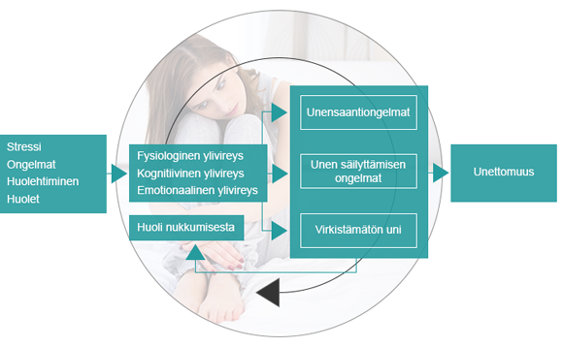
MITEN UNETTOMUUS SYNTYY?

Slide 23
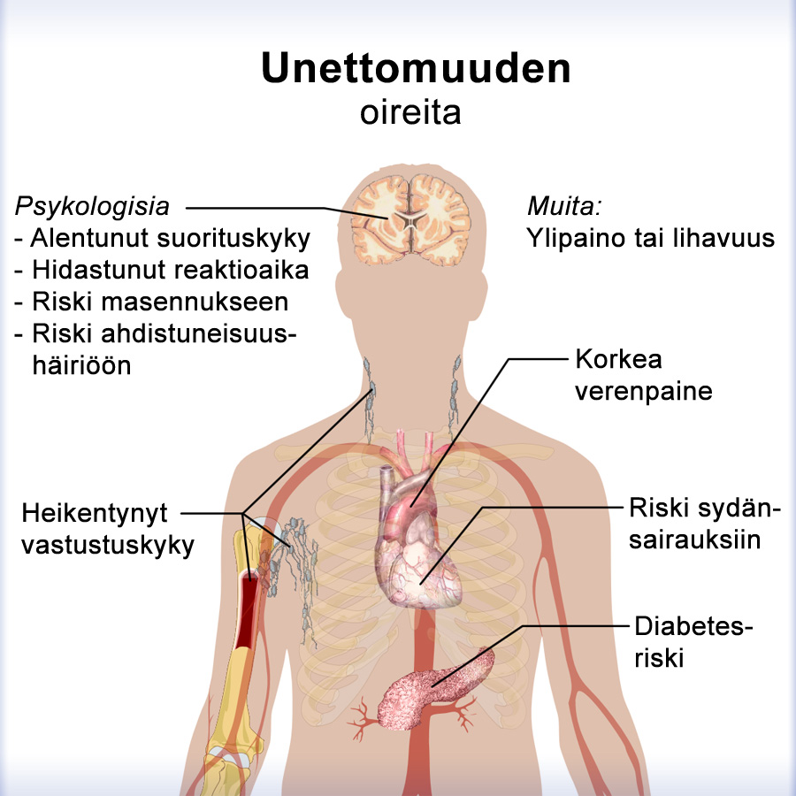
UNETTOMUUDESTA SEURAA

Slide 24
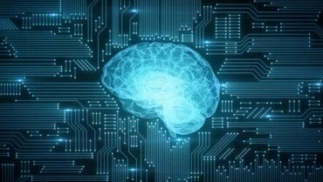
Unen merkitys mielialaan
Stressireaktiossa unen rakenne muuttuu. Syvän unen osuus vähenee ja valveen ja torkkeen osuudet lisääntyvät
Stressin pitkittyessä vilkeunen ajoittumisessa sekä määrässä esiintyy masennukselle tyypillisiä muutoksia
Huono uni edeltää depressiota
Univaje aiheuttaa tarmokkuuden vähenemistä, sekavuutta, pinnan kiristymistä, vihamielisyyttä sekä alakuloisuutta
Univaje aiheuttaa väsymystä, heikentää keskittymistä, huonontaa tarkkaavuutta, haurastuttaa muistitoimintoja ja hidastaa reaktioita. Univaje haittaa aktivoitumista laajalti aivokuorella. Univaje myös lisää ärtymystä
Nämä muutokset altistavat univajeisen virheille ja tapaturmille. Suoriutuminen kognitiivisia toimintoja mittaavista testeistä on valvotun yön jäljiltä yhtä heikko kuin 0,6 promillen humalassa

Slide 25
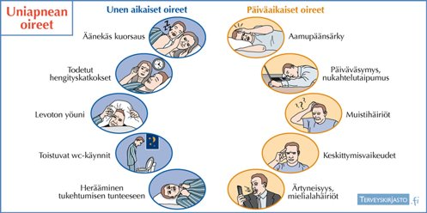
UNIAPNEAN OIREET

Slide 26
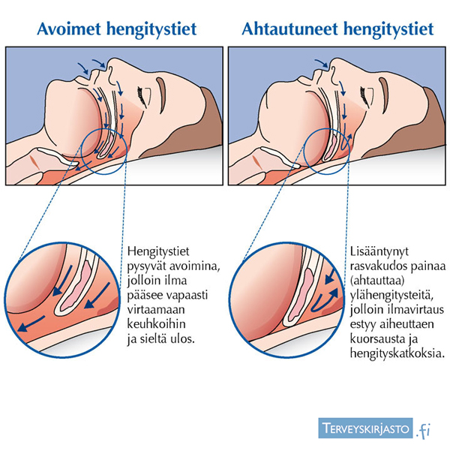

Slide 27
Uniapnean hoito
Liikapainoiselle uniapneapotilaalle suositellaan aina laihduttamista
Säännöllinen liikunta lievittää uniapnean vaikeutta ja oireita
Tupakoimattomuus vähentää limakalvoturvotusta
Alkoholin ja tiettyjen keskushermostoon vaikuttavien lääkkeiden käyttöä pyritään välttämään ennen nukkumaanmenoa
Riittävästä unen määrästä tulee huolehtia, sillä univaje pahentaa uniapnean oireita
CPAP- eli ylipainehoito, uniapneakisko, leikkaushoito, univyö

Slide 28
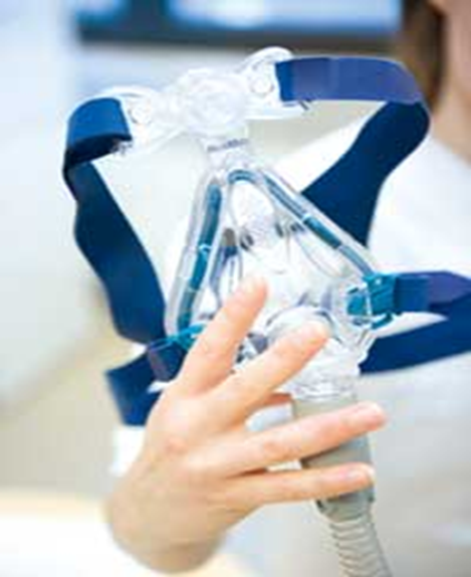
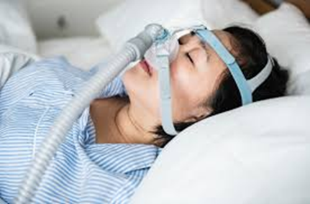
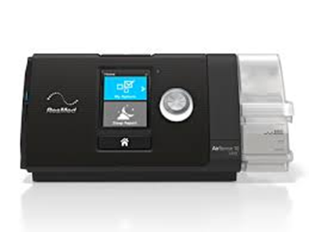
C-pap

Slide 29
iän vaikutus uneen
Uni ei ole samanlaista kaikkina ikäkausina!!
Ikääntyessä unen jakautuminen ja laatu muuttuvat siten, että lämpötilan, hormonien ja vireyden vaihe aikaistuvat ja vuorokausirytmi muuttuu enemmän aamutyyppiseksi
”Unihormonin”, melatoniinin eritys vähenee iän myötä

Slide 30
IKÄÄNTYESSÄ UNI MUUTTUU
Ikään­tyessä uni­rytmi siir­tyy varhai­sem­maksi, eli uni tu­lee aikai­semmin ja herää­minen ai­kaistuu
Uni muut­tuu myös pinnal­li­sem­maksi,
yöhe­rää­misiä tu­lee enemmän ja yöu­nen kes­to ly­henee
Täl­laiset muu­tokset ovat normaa­leja, ikään kuu­luvia asioita – ei unet­to­muutta!
Muu­toksiin on biolo­ginen syy: käpy­li­säkkeen etuo­sassa sijait­seva nuc­leus suprac­hias­ma­ticus erittää mela­to­nii­ni­hor­monia, jo­ka sää­telee ih­misen vuoro­kau­si­rytmiä
Ikään­ty­misen myö­tä mela­to­niinin eritys kui­tenkin vä­henee, mi­kä joh­taa lisään­ty­neeseen une­nai­kaiseen he­räilyyn

Slide 31

Unettomuuden hoito
Unettomuuden hoito perustuu sitä aiheuttavan syyn hoitoon
Toiminnallisen unettomuuden hoitoon kuuluvat voimavarojen ja toimintakyvyn perusteella määritellyt liikunta, osallistuminen ja toiminnat päivittäin
Päivittäinen valossa oleskelu edistää hyvää yöunta
Auringonvalo on parasta, ja keinovalo talviaikaan luo perustaa hyvälle yöunelle
Kognitiivis-behavioraaliset menetelmät ovat mahdollisesti tehokkaita unettomuuden hoidossa, kun ne toteutetaan riittävän yksityiskohtaisella ryhmä- tai henkilökohtaisella ohjauksella
Mieli, Suomen mielenterveysseura → rentoutumisharjoituksia

Slide 32
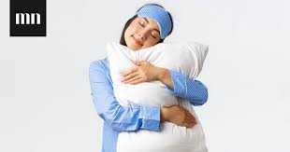
Unettomuuden lääkkeetön hoito
Samalla tavalla toistuvat iltarutiinit, säännölliset nukkumaanmenoajat ja vuoteesta nousemisajat, terveellinen ja riittävä ruoka, kahvin ja teen sekä tupakoinnin välttäminen iltapäivisin ja iltaisin
Mahdollisimman äänetön, hämärähkö ja lämpötilaltaan mukavalta tuntuva makuuhuone sekä keholle sopiva vuode (= unihygienia) edistävät hyvää yöunta, painopeitto?
Liiallinen kahvin ja kolajuomien nauttiminen, raskaat ateriat tai television myöhäinen katsominen voivat häiritä nukahtamista
Nikotiini kiihdyttää aineenvaihduntaa ja toimii stimulanttina, joten tupakkavalmisteet vaikeuttavat nukahtamista
Nautintoaineiden käyttötapojen tarkistaminen on tärkeää (kahvi, kola- ja energiajuomat, alkoholi, päihteet)
Vähäinenkin alkoholin ja unilääkkeiden yhteiskäyttö voi aiheuttaa sekavuutta

Slide 33

Unettomuuden lääkkeetön hoito
Ehkva-->Hyte--> Unettomuuden lääkkeetön hoito
Helsingin yliopistollisen sairaalan unihoitajien ja psykologien kehittämä → UNITERAPIA-SOVELLUS
Kognitiivisia harjoituksia mobiililaitteen välityksellä
Tavoitteena:
unirytmin säännöllistäminen
uneen liittyvien haitallisten ajatusten ja
käyttäytymismallien muuttaminen
Miten? Lihas- ja hengitysrentoutumista ja tietoista läsnäoloa lisääviä harjoituksia
Nettiterapia kestää n 2 kk
Miten pääsee → lääkärin lähetteellä

Slide 34
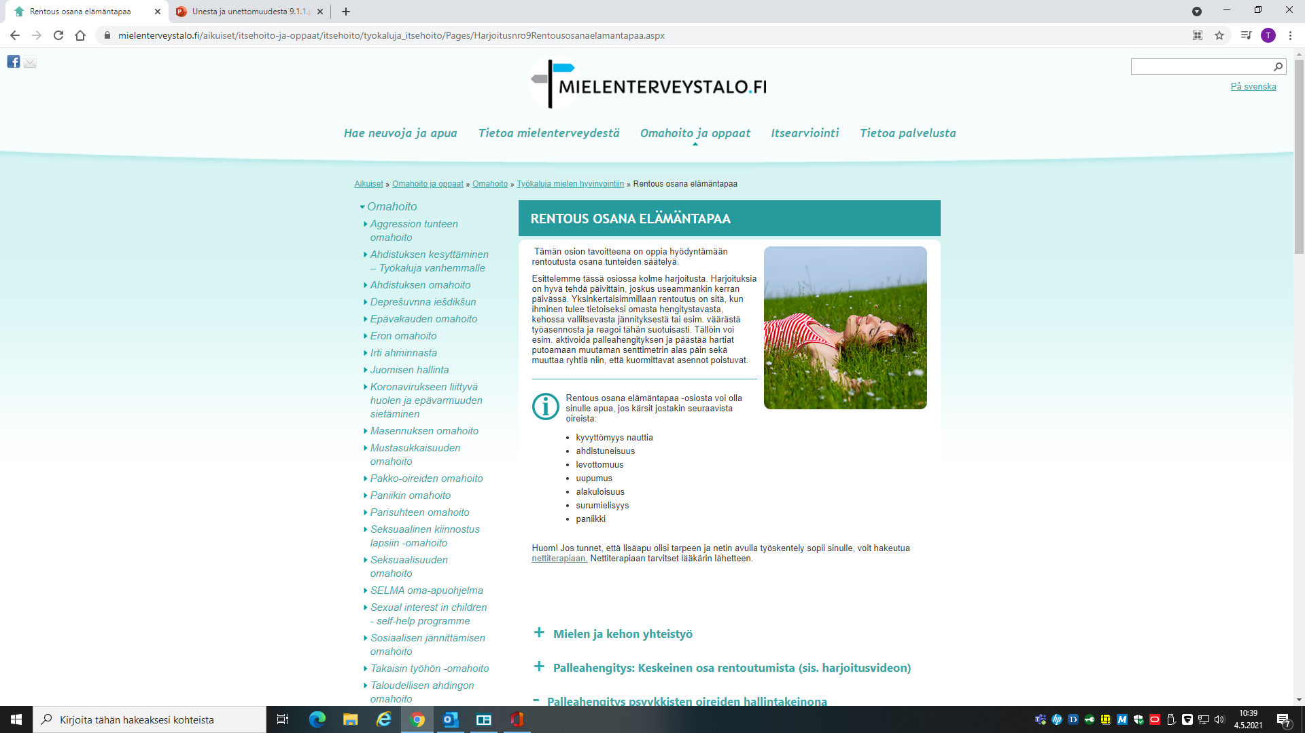

Slide 35
Unilääkettä unettomuuteen?
Uni­lääk­keiden on to­dettu pit­kään käytet­tyinä vain pahen­tavan unet­to­muutta
Unilääkkeitä suositellaan käytettäväksi vain parina iltana ja alle 2 viikon ajan.
Riippu­vuuden li­säksi pitkäai­kais­käyttöön liit­tyy myös tole­ranssin kehit­ty­mistä. Tä­mä voi joh­taa sii­hen, et­tä po­tilas tar­vitsee nukah­taakseen ai­na vain suu­remman an­noksen tai uu­sia lääk­keitä
Unilääkkeinäkin käytetyt bentsodiatsepiinit, jotka lievittävät ahdistuneisuutta ja niin sanotut Z-lääkkeet (tsopikloni, tsolpideemi) aiheuttavat usein syvän unen vähenemistä ja sitä kautta uni ei ole enää niin virkistävää.
Unilääkettä käyttävällä unen aikainen ”aivojen puhdistuminen” kuona-aineista vähenee

Slide 36
UNILÄÄKKEIDEN HAITAT
Kaikki nukahtamislääkkeet voimistavat alkoholin vaikutuksia
Erityisesti hyvin lyhytaikaisten nukahtamislääkkeiden (midatsolaami ja triatsolaami) käytön yhteydessä on esiintynyt aamuisin ilmenevää sekavuutta ja muistamattomuutta
Lääkeriippuvuus on yleisin syy tarpeettomaan unilääkkeiden pitkäaikaiskäyttöön
Varsinkin ikääntyneille unilääkkeet voivat aiheuttaa kognitiivisten toimintojen ja muistin häiriintymistä sekä lisätä kaatumistapaturmien ja lonkkamurtumien riskiä

Slide 37
UNILÄÄKKEISTÄ EROON
Psykoterapialla tai kognitiivis-behavioraalisilla menetelmillä tuettu asteittainen, valvottu vieroitus antaa yleensä parhaat tulokset
Unilääkeannoksia tulee aina vähentää asteittain, esimerkiksi 10-25 % viikon-kuukauden välein, ja vieroitettavia tulee informoida annosten pienentämisestä aiheutuvasta unettomuuden tilapäisestä pahenemisesta ja muista rebound-vaikutuksista

Slide 38
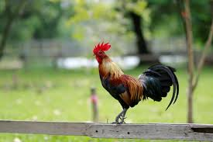
Melatoniini eli pimeähormoni
Valon hämärtyminen antaa keholle viestin käynnistää kutsutun melatoniinin tuotannon
Melatoniinia erittyy aivoissa pimeällä ja sen vaikutuksesta vireys vähenee ja uni syvenee
Eritys on suurimmillaan yöllä pimeän aikaan ja huipussaan keskiyön jälkeisinä tunteina (klo 02-04)
Melatoniini auttaa elimistön sisäistä kelloa pysymään ajassa säädellen vuorokausirytmiä ja edistäen unensaantia
Koska melatoniinin vaikutus perustuu osin vuorokausirytmien tahdistamiseen, tulisi melatoniini ottaa mahdollisimman säännöllisesti iltaisin aina samaan kellonaikaan: lyhytvaikutteinen iästä ja nukkumisajoista riippuen kello 18–23 ja pitkävaikutteinen kello 20–22

Slide 39
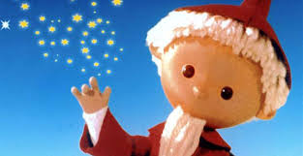
Kohti parempia unia
Samalla tavalla toistuvat iltarutiinit, säännölliset nukkumaanmenoajat ja vuoteesta nousemisajat, terveellinen ja riittävä ruoka, kahvin ja teen sekä tupakoinnin välttäminen iltapäivisin ja iltaisin
Mahdollisimman äänetön, hämärähkö ja lämpötilaltaan mukavalta tuntuva makuuhuone sekä keholle sopiva vuode → unihygienia edistävät hyvää yöunta
Opettelemalla rentoutumaan voi helpottaa omaa unensaantiaan; esim. rentoutuskasetti, musiikki tai opetellut lihasten rentoutumisliikkeet helpottavat nukahtamista, huoli-hetki

Slide 40
Lähteet
http://www.yths.fi/terveystieto_ja_tutkimus/terveystietopankki/39/unettomuus
http://www.terveysverkko.fi/tietopankki/terveysliikunta/uni/
https://www.mielenterveysseura.fi/fi/kehitt%C3%A4mistoiminta/lapset-ja-nuoret/unitehdas/unitehdas-unen-abczzz/tavallisimpia-uniongelmia-0
https://yle.fi/aihe/artikkeli/2017/01/31/suomalaisten-younet-lyhentyneet-valtaosa-karsii-univajeesta
Huutoniemi, A, Unen tarve ja univaje –luento
Jehkonen, M. , Saunamäki, T., Paavola, L., Vilkki, J., (toim): Kliininen neuropsykologia, Duodecim, 2015
Partinen Markku, Huutoniemi Anne: Uniterveyskirja –Nuku hyvin, voi hyvin, Docendo, 2018
Raunio, H., Farmakologia-luentomatriaalit
Stenberg, T. Nuku paremmin, auta aivojasi, Hyvä terveys 14/18Uni ja stressi,
Terveyskylä.fi
Unettomuus, Käypä hoito-suositus,24.8.2017
Unettomuus ,Lääkärikirja Duodecim, 17.10.2016
Uni on aivojen aikaa: AVH-lehti 2/2015
www.aivoliitto.fi; Perustietoutta aivoterveydestä –uni
https://unijatiede.net/2016/05/15/mista-aivot-tietavat-milloin-ja-kuinka-paljon-on-nukuttava/
https://unijatiede.net/2016/01/17/vuorokausirytmin_saately/
Wigren, H-K., Stenberg, T., Kuinka nukkuminen elvyttää aivojamme?, Lääketieteellinen aikakauskirja Duodecin, 2015;131(2):151-6
Mitä nukahtamisen jälkeen tapahtuu?
Partonen, T., Lisää unta - kiireen lyhyt historia -artikkeli, 31.5.2017, Duodecim terveyskirjasto julkaisut
Soinila, S., Kaste, M., Somer, H. (toim.), Neurologia, Duodecim, 2011
https://www.duodecimlehti.fi/duo14941
https://www.terveyskirjasto.fi/lam00074
https://www.potilaanlaakarilehti.fi/artikkelit/unilaake-voi-pahentaa-unettomuutta/
https://www.kaypahoito.fi/nix02647
https://askelterveyteen.com/diabeteksella-ja-uniongelmilla-usein-yhteys/
https://www.theseus.fi/bitstream/handle/10024/169335/Unettomuuden%20l%C3%A4%C3%A4kkeet%C3%B6n%20hoito%20kirjallinen%20opas%20PDF.pdf?sequence=2&isAllowed=y
https://helda.helsinki.fi/server/api/core/bitstreams/6b367013-9730-4581-8037-d93c447637b0/content
Uni - THL

Slide 41
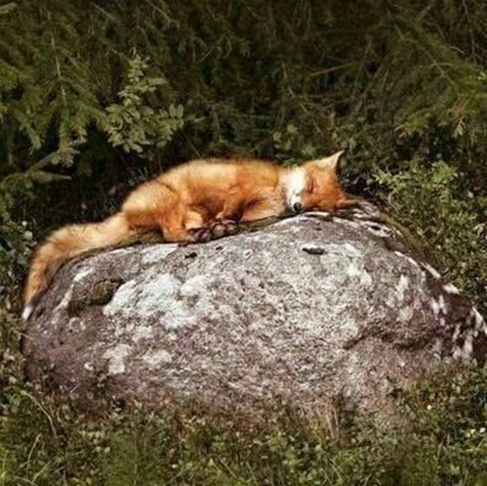
Jos uni olisi turhaa, siitä olisi evoluution aikana hankkiuduttu eroon!
Kiitos ja hyviä unia!

